Slide 1


DERECHOS DISCRIMANCIÓN Y CONVICENCIA
Plan Institucional de Capacitación 2022
La discriminación un asunto de derechos

Slide 2

Objetivo
Generar con las y los funcionarios de la SDM una reflexión respecto al origen de la discriminación y su efecto en el ejercicio de derechos.
Promover relaciones de reconocimiento y respeto de diferencia como elementos central de la convivencia

Slide 3




REGLAS DE JUEGO
Solicitar la palabra levantando la mano.
Hacer uso de la palabra de forma breve, concisa y respetuosa con los demás.
Mantener la atención y concentración a lo que se comparta por medio del chat o verbalmente.
Derecho a errar, no saber, preguntar.
Registrar la asistencia en el link
Diligenciar Test
.

Slide 4
Primera sesión
Discriminación y conceptos asociados
Discriminación estructural
Discriminación en la vida cotidiana
Dignidad Humana
Notes:
Rompe hielo
Los derechos humanos tienen origen en el Sistema de Naciones Unidas y la Declaración Universal de los Derechos humanos el 10 de diciembre de 1948 (falso)
Los derechos humanos se pueden definir desde diferentes perspectivas, la histórica, la filosófica, la jurídica, por ejemplo (verdadero)
Los derechos humanos son un asunto de elecciones individuales y coherencia (verdadero)
La garantía y el respeto de los derechos humanos es una obligación de toda persona (falso)
El enfoque de derechos es una apuesta de desarrollo y forma de planificación social para superar la discriminación (verdadero)
La implementación del enfoque de derechos busca el empoderamiento de la ciudadanía y fortalecer la capacidad de respuesta de los titulares de deberes. (verdadero)

Slide 5

¿Qué es la discriminación?
¿Cómo surge?¿cuál es el origen?
Porqué persiste?
Notes:
Para iniciar el tema algunas preguntas
www.menti.com 62258210
https://www.menti.com/suzy6aiqmh

Slide 6
¿Qué es la discriminación?
Discriminación
Estereotipos
Prejuicios
Notes:
Resultado de un proceso en el que interactúan estereotipos y prejuicios

Slide 7
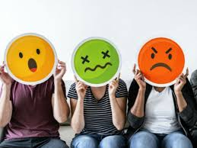

PREJUICIOS
Base afectiva emocional
Sentimiento negativo
Antipatía o desagrado
Valoración negativa
Actitud hostil
Rechazo desconfianza
Subjetivo
Inconsciente
Carece de objetividad
Vulnera derechos?
Notes:
opinión negativa que se forma con respecto a algo o alguien y que nace sin tener evidencia alguna
se trata de una reacción que se basa en un componente afectivo y que tiene una base irracional e ilógica, es decir, solo es movida por las emociones. (no justificado
opiniones desfavorables que no se basan ni en la razón ni en la experiencia. En este sentido, se trata de concepciones individuales segadas y que carecen de toda objetividad.
los prejuicios no tienen pruebas que certifiquen su validez y se crean a partir representaciones inconscientes e injustificadas
prejuicios son parte de la naturaleza humana y están entrelazados entre la red de las relaciones entre los individuos
los prejuicios tienen existencia sólo en el ámbito de la subjetividad (no justificado) difícil de observar muchas veces opera de manera inconsciente
¿vulneran los derechos de alguien??? Libertad de pensasmiento

Slide 8

ESTEREOTIPO
Creencia
Atributos o características que se adjudican a un grupo de personas
Representación que se tiene de un colectivo
Generalización sobre como son un grupo de personas, etiqueta.
Forma simplificada de definir o clasificar a otros
Etiquetas
Base cognitiva
Vulnera derechos?
Notes:
os estereotipos pueden ser positivos o negativos y tienen un componente cognitivo que valida esa creencia. Concretamente, clasifican a las personas en grupos basándose en características externas como raza, religión, etnia, edad, creencias o ideas.
El estereotipo es una percepción simplificada y sistemática que se tiene sobre las personas, generada a partir de distorsiones de la realidad y basado en falsas creencias. Por ejemplo, existe el estereotipo de que todos los japoneses son extremadamente listos o que todas las mujeres rubias son poco inteligentes. Estas falsas creencias se aceptan como verdades establecidas en las sociedad occidental.
Ej las mujeres hacen mejor las labores domesticas, los estudiosos son aburridos, las mujeres son malas conductoras, los atletas de origen afro son más competitivos, las-los colombianos son narcos, las modelos no son inteligentes, las PCD no se pueden valer por si mismas
los estereotipos no solo explican cómo son las personas según los creencias sociales, sino que también condicionan cuál debe ser su comportamiento y hasta cómo deben actuar según los códigos impuestos socialmente
Generan expectativas frente a … moldean el comportamiento
¿vulneran los derechos de alguien???

Slide 9
DISCRIMINACIÓN
Creencia
Atributos o características que se adjudican a un grupo de personas
Representación que se tiene de un colectivo
Generalización sobre como son un grupo de personas, etiqueta.
Forma simplificada de definir o clasificar a otros
Etiquetas
Base cognitiva
Vulnera derechos?
Notes:
os estereotipos pueden ser positivos o negativos y tienen un componente cognitivo que valida esa creencia. Concretamente, clasifican a las personas en grupos basándose en características externas como raza, religión, etnia, edad, creencias o ideas.
El estereotipo es una percepción simplificada y sistemática que se tiene sobre las personas, generada a partir de distorsiones de la realidad y basado en falsas creencias. Por ejemplo, existe el estereotipo de que todos los japoneses son extremadamente listos o que todas las mujeres rubias son poco inteligentes. Estas falsas creencias se aceptan como verdades establecidas en las sociedad occidental.
Ej las mujeres hacen mejor las labores domesticas, los estudiosos son aburridos, las mujeres son malas conductoras, los atletas de origen afro son más competitivos, las-los colombianos son narcos, las modelos no son inteligentes, las PCD no se pueden valer por si mismas
los estereotipos no solo explican cómo son las personas según los creencias sociales, sino que también condicionan cuál debe ser su comportamiento y hasta cómo deben actuar según los códigos impuestos socialmente
Generan expectativas frente a … moldean el comportamiento
¿vulneran los derechos de alguien???

Slide 10
Estereotipos
Prejuicios
Sentimiento
Idea
Práctica contra a otros, otras diferentes
Aprendidos fácilmente, interiorizados
Enraizados en la cultura
Consecuencias sociales
Discriminación
Conducta
Estigma: “Conjunto de actitudes habitualmente negativas, que un grupo social mantiene respecto a otros grupos minoritarios, en virtud de que éstos presentan algún rasgo diferencial o “marca” que permite identificarlos”.
Goffman, Erving. Estigma. La identidad deteriorada. Buenos Aires: Amorrortu, 1970.
Notes:
Forma de relación a partir de como percibimos a los otros/as. Anteriormente Estigma
Se comparten reproducen en patrones sociales. LA DISCRIMINACIÓN tiene un carácter estructural y de vulneración de derechos
prácticas específicas dirigidas contra ciertos grupos sociales Este énfasis implica desplazar la atención desde los estereotipos y los prejuicios hacia las conductas y los comportamientos

Slide 11
Discriminación Estructural
Discriminación
Estereotipos
Prejuicios
“El conjunto de prácticas, informales o institucionalizadas, que niegan el trato igualitario o producen resultados desiguales para ciertos grupos sociales y que tienen como consecuencias la privación o el menoscabo en el acceso a los derechos y la reproducción de la desigualdad social”*
*Solís Patricio. Discriminación estructural y desigualdad social. Consejo nacional para prevenir la discriminación . México 2017
Notes:
Patricio Solis Es profesor-investigador del Centro de Estudios Sociológicos de El Colegio de México desde 2004. Doctor en Sociología por la Universidad de Texas en Austin (2002), obtuvo la Maestría en Población por la Facultad Latinoamericana de Ciencias Sociales (FLACSO), sede México, en 1995. Es especialista en estratificación social y movilidad social intergeneracional, así como en desigualdades educativas
prácticas informales son aquellas que no tienen un referente normativo en las disposiciones, reglamentos o lineamientos oficiales pero suelen responder a orientaciones dominantes den la sociedad, a patrones de grupos hegemónicos (dominantes). Las prácticas de discriminación institucionalizadas son aquellas que se cristalizan en las normativas de las organizaciones públicas y privadas, prohibición de matrimonios entre … clasificación de los hijos
Trato desigual: las personas identificadas por pertenecer a un grupo tienen un trato distinto por esa adscripción o partencia. y los resultados desiguales: efecto de desventaja, obstaculiza el ejercicio de derechos.
Grupos sociales: la conducta esta dirigida a un colectivo caracterizado por la identidad (impuesta o autoasignada) que la define
consecuencias la privación o el menoscabo en el acceso a los derechos y la reproducción de la desigualdad social: además de efectos emocionales en la persona individual mantiene la estructura de relaciones vulneración de unos grupos. Una trato desigual encadena otros Pej: educación, deserción, segregación del mercado laboral….

Slide 12

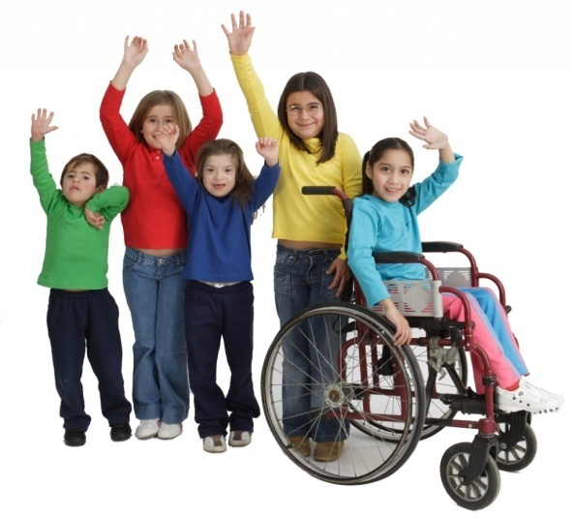
Tenemos los mismos derechos
¿Es necesario/importante transformar la estructura?
¿Por qué somos diferentes?
Físicas
ALEATORIAS
Sexo
Etnias
ADQUIRIDAS
Ideología
Política
Procedencia
Religión
Biológicas
Culturales
Identidades
Sistema económicas
Ideológicas
Regionales
Orientación género
Discriminación
Estereotipos
Prejuicios
Notes:
¿Es necesario/importante transformar la estructura? Porqué? A QUIEN AFECTA? VIDEO
Abrir cámaras la diferencia entre cuadradito y redonditos era la forma, en nuestro entorno qué características marcan la diferencia?
Cómo transformar? Qué cambios se necesitan? Quién o donde hacer el cambio y para qué?
¿Somos Iguales? estereotipos sistemas de dominación interseccionalidad

Slide 13
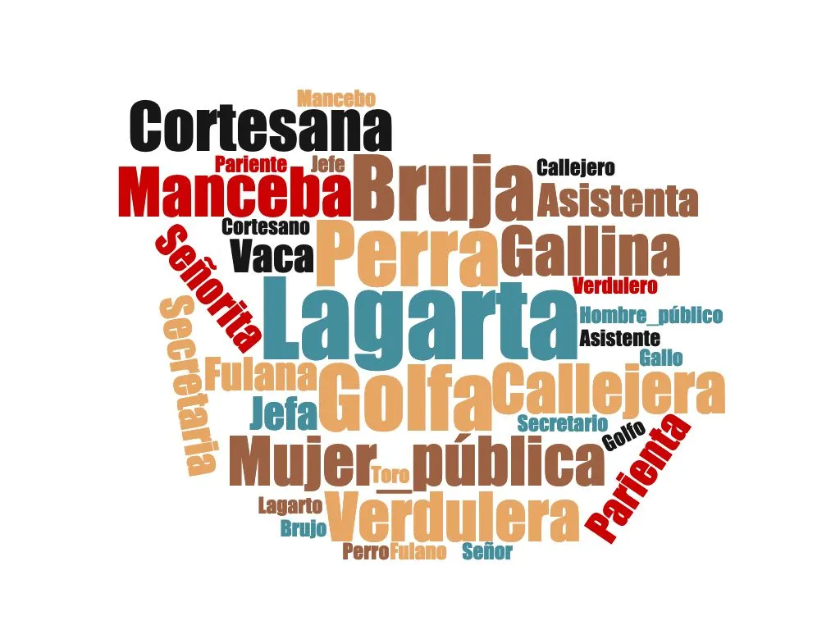

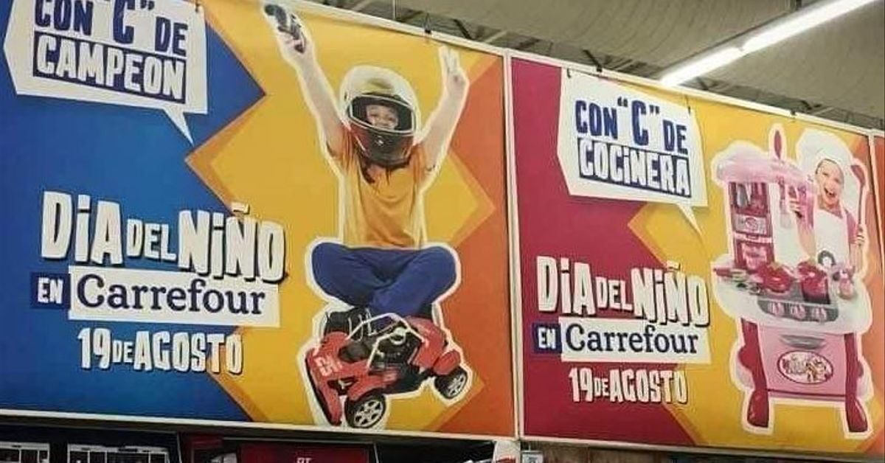
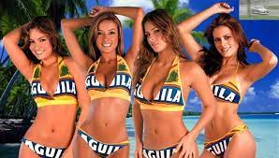
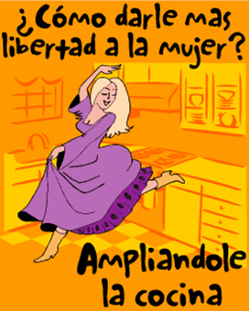

VIDA COTIDIANA
¿Las diferencias por sí mismas
no provocan desigualdad ?
No sea tan nena
El hombre, como el oso, entre más feo más hermoso.
No hay mujer fea sino mal arreglada.
Mujer al volante, peligro constante
Notes:
Corre como niña, juego de niñas
El man es perro, esa es una perra
Los niños no lloran
Calladita se ve bonita
Es un trabajo para hombres
Tan delicado, parece marica.
No sea tan nena
El hombre, como el oso, entre más feo más hermoso
No hay mujer fea sino mal arreglada.
Mujer al volante, peligro constante
Que La mujer y el sartén, en la cocina se estén
Las mujeres como la escopeta, cargadas y atrás de la puerta

Slide 14
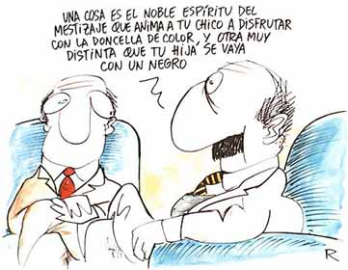
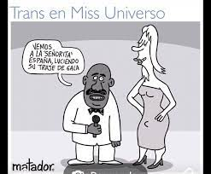
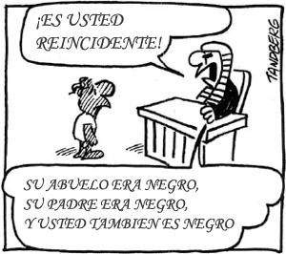
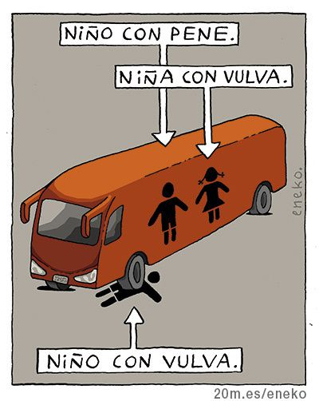
VIDA COTIDIANA
Trabajar como negro
Se metió Mano negra
Que día tan negro
Pelo malo
Realmente ¿necesitan besarse en publico?
¿Cuál de ustedes es la chica en la relación?
Me parece repugnante pero bueno yo respeto.
Peyorativos: mariquita, maricón
¿Las diferencias por sí mismas
no provocan desigualdad ?
Notes:
Trabajar como negro
Se metió Mano negra
Que día tan negro
Pelo malo
'negrito' o 'morenito'. Es una forma de infantilizarlas y menospreciarlas.
Quedarte callado por pena o por evitar una discusión o conflicto cuando alguien más hace un comentario o una broma racista o xenófoba.
Evitar invitar a casa o un cumpleaños a un amigo de tu pequeño porque 'tiene costumbres diferentes a las tuyas' o 'porque no son como tú’
Decirle a tus hijos que, en la medida de lo posible, hay que evitar ciertas zonas del barrio porque están llenas de 'inmigrantes'. ¿H

Slide 15
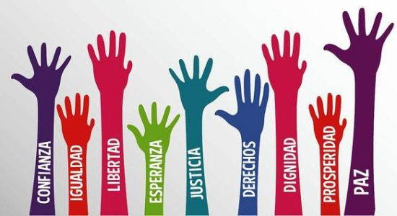
Somos iguales.
Tenemos los mismos derechos
Igualdad
Equidad
Aceptación
Respeto
Diferencias
Diversidad
¿Cómo transformar la estructura?
Notes:
El estereotipo se fundamenta en creencias y/o desconocimiento, el prejuicio no es objetivo no tiene fundamento. Conocer, ampliar la comprensión. De la persona y de lo que nos hace iguales

Slide 16
Base de los DDHH y la convivencia
Igualdad
DERECHOS
DIFERENCIAS
DIGNIDAD HUMANA
Sentencia T881/02,
M.P. Eduardo Montealegre – Corte Constitucional
1948
ONU Declaración universal de DH
Reconocimiento de la libertad interior
Siglo XIII - Filosofía tomista
Referencia a la similitud de la criatura perfecta.
Siglo XVIII
Immanuel Kant seculariza el concepto
La persona humana un fin en sí misma.
Finales S.XX
Fernando Savater
La inviolabilidad, la autonomía de la persona. Capacidad de acción, proyección y libertad.
Notes:
Dos / tres palabras con que cada uno relacione Dignidad humana
Ser humano al considerarse «creado a imagen y semejanza de Dios»,
Tomismo es la escuela filosófica y teológica que surgió como un legado del conocimiento y el pensamiento de Santo Tomás de Aquino, filósofo, teólogo, santo y Doctor de la Iglesia.
Immanuel Kant fue un filósofo y científico prusiano de la Ilustración.​​​​ Fue el primero y más importante representante del criticismo y precursor del idealismo alemán. Es considerado como uno de los pensadores más influyentes de la Europa moderna y de la filosofía universal.
Los conceptos de libertad y responsabilidad aparecen indisolublemente unidos al de dignidad

Slide 17
Sentencia T881/02, M.P. Eduardo Montealegre – Corte Constitucional
La jurisprudencia de la Corte diferencia tres lineamientos
DH como autonomía o como posibilidad de diseñar un plan vital y de determinarse según sus características.
VIVIR BIEN
DH como ciertas condiciones materiales concretas de existencia.
Base de los DDHH y la
convivencia
Igualdad
VIVIR COMO SE QUIERE
VIVIR BIEN
VIVIR COMO SE QUIERE
DIGNIDAD HUMANA
VIVIR SIN HUMILLACIONES
DH como intangibilidad de los bienes no patrimoniales, integridad física e integridad moral
Notes:
DigHna

Slide 18
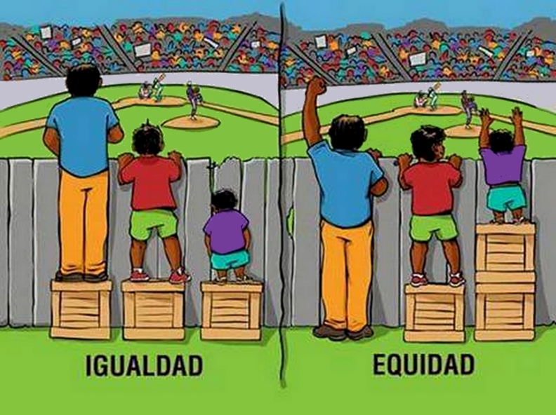
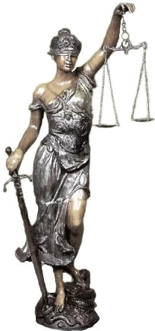

Relación de pares. Se construye en referencia de algo que es valorado socialmente: libertad, justicia, propiedad, ingresos, riqueza, derechos, poder, oportunidades, bienestar, etc.
Es la multiplicidad y pluralidad de condiciones, identidades y expresiones humanas que enriquecen y recrean la vida.
Diversidad
Equidad
Igualdad
Base de los DDHH y la
convivencia
Igualdad
DIGNIDAD
HUMANA
Da cuenta de desigualdades, aquellas que son resultado de la estructura de relaciones sociales, que condiciona la posición de unos y otros en la escala económica y social.
Se entiende como una meta social. conjugación de igualdad y diversidad.
Notes:
Igualdad: Significa una relación entre pares, todos los hombres, mujeres e intersexo aunque diferentes debemos acceder en igualdad.
Diversidad: Reconoce configuraciones como la identidad y expresión de género, edad, origen étnico, orientación sexual, apariencia, diversidad funcional, creencias, gustos y preferencias, etc

Slide 19
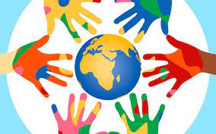
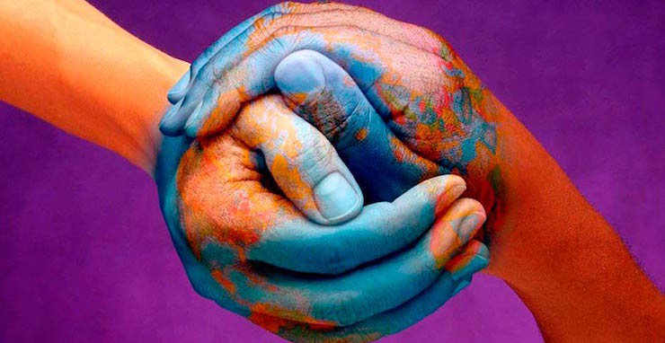
Respetar
Deberes
¿A qué estamos obligados?
Base de los DDHH y la
convivencia
Igualdad
Garantizar
Proteger
Notes:
Desde el ED se identifica a las y los titulares de derechos, como son, las personas y los grupos, y aquello a lo que tienen derecho; de igual manera a los correspondientes titulares de deberes, es decir, Estado, familia y sociedad y las obligaciones que les incumben, buscando fortalecer sus capacidades.
El resultado esperado frente a los titulares de derechos es contribuir al empoderamiento y desarrollo de capacidades (habilidades, recursos, motivación y responsabilidad) para la exigibilidad y disfrute de los mismos y frente los titulares de deberes aumentar su capacidad de respuesta y cumplimiento de obligaciones en términos de respeto (no interferir el disfrute), protección (impedir que terceros interfieran) y garantía/cumplimiento (adoptar medidas disponer recursos) de los derechos humanos. garantizar significa tomar medidas y facilitar recursos, mediante acciones de política pública, para la realización o ampliación progresiva del disfrute de un derecho
Así, la obligación de garantía recae principalmente sobre el Estado y las de respeto y protección son compartidas con las organizaciones, las personas y la sociedad en general.

Slide 20
¿Qué siento, qué me queda?

Slide 21

GRACIAS
“La adopción de la Declaración Universal no puso fin a los abusos contra los derechos humanos. Pero, desde entonces, innumerables personas han logrado una mayor libertad. Se han prevenido infracciones; se han conseguido independencia y autonomía.”
ONU. Declaración universal de derechos humanos. Edición ilustrada. 2015.
GRACIAS

